Slide 1
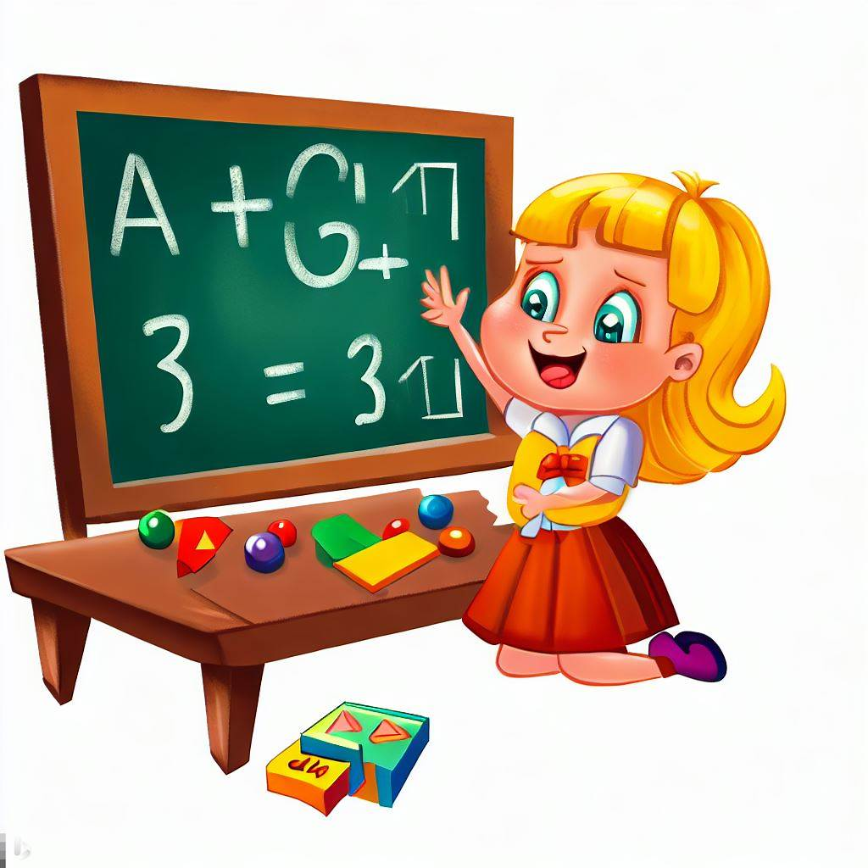
Математика
1 клас
Урок 25
Число і цифра 8.
Поняття «восьмий»

Slide 2
Організація класу
Вушка, прислухайтесь!
Очки, придивляйтесь!
Носик, глибше дихай!
Ротик, посміхнись!
Спинки, розправляйтесь!
Ручки, піднімайтесь!
Нумо до роботи
Дружно всі взялись!

Slide 3
Лічба від 1 до 10 в порядку зростання
2
3
1
4
5
6
7
8
9
10

Slide 4
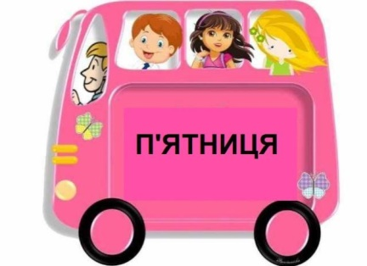
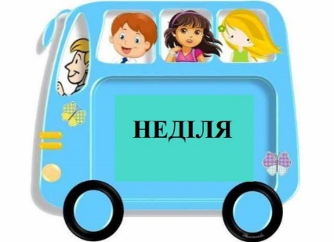
Повторення вивченого матеріалу. Дні тижня
Вранці ми із добрим ділом
Привітали... (понеділок).
Ніченька минула скоро
Трудовий іде... (вівторок).
Спритна, вміла, молода
Вже настала... (середа).
Йде четвертий день тепер,
Називається... (четвер).
Діло добре ладиться
Як настала... (п'ятниця).
Дома скрізь кипить робота
Як почався день. – (субота).
А субота з хлібом-сіллю
Привела сестру... (неділю).

Slide 5
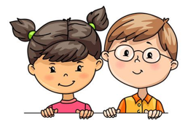
Гра «Математична естафета»
Назвіть попереднє число від числа 6.
Назвіть наступне число за числом 4.
5
5
…, 6, …
…, 4, …
Назвіть сусідні числа для числа 3.
Назвіть наступне число за числом 6.
2
…, 3, …
4
…, 6, …
7

Slide 6
Підготовчі вправи
З'єднай кісточку доміно з відповідною множиною. Яке це число?
5
3
4
6
7

Slide 7
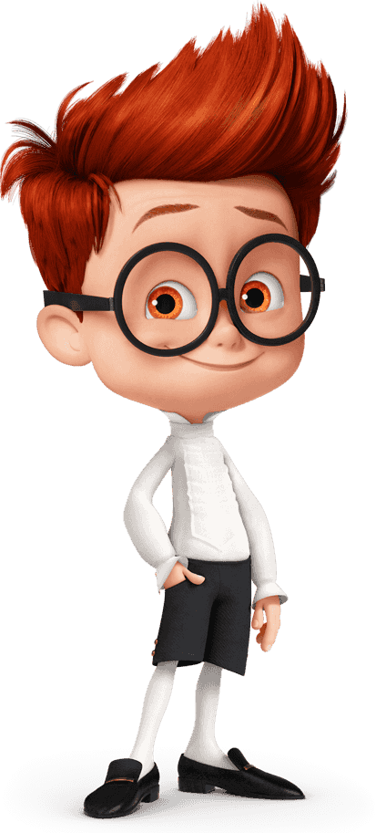
Повідомлення теми та завдань уроку
Два кільця без кінця,
У середині – без цвяха.
Якщо я перегорнусь,
То ніяк я не змінюсь.
Вісім
Сьогодні ми будемо вивчати число і цифру 8.
Навчимося писати цифру 8.

Slide 8
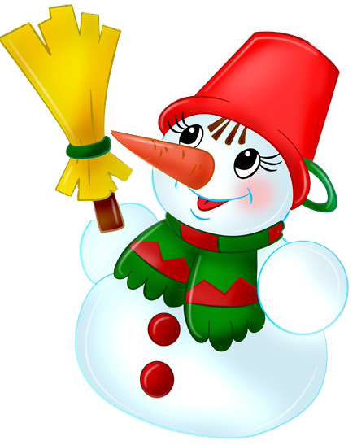
Мотивація навчальної діяльності
На що схожа цифра 8?
Сніговик Морквяний Ніс
Вгору віника підніс
І питає: «Перехожі,
На яку я цифру схожий?»

Slide 9
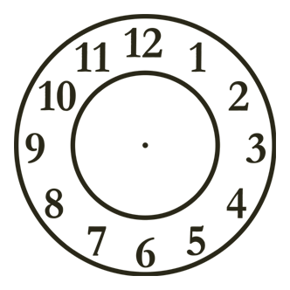
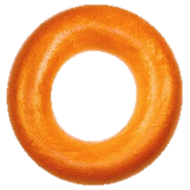
Число і цифра 8
Що зображено на кожному малюнку?
Підручник.
Сторінка
24

Slide 10
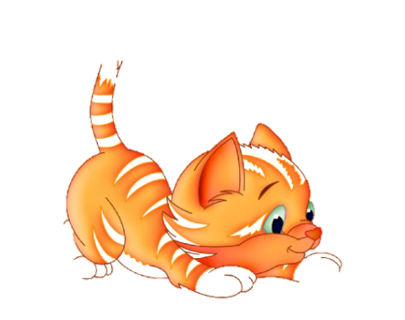
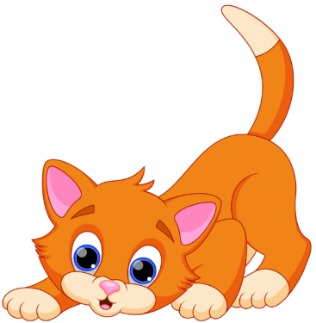
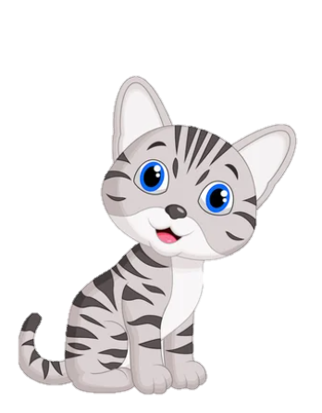
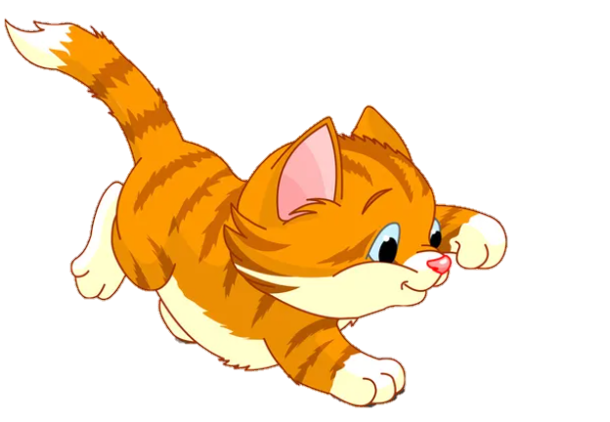
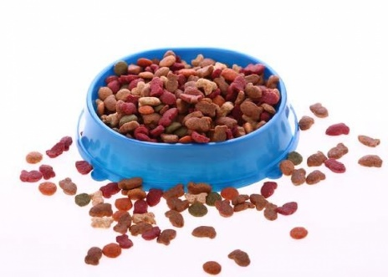
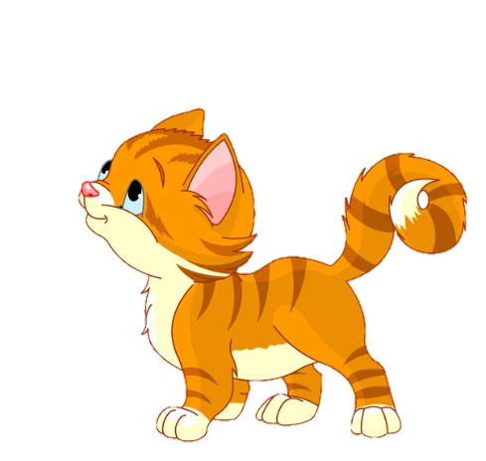
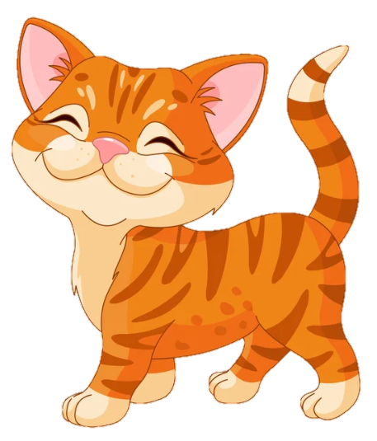
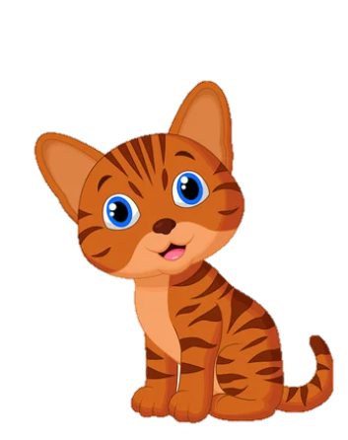
Число і цифра 8
Скільки кошенят є? Скільки стане?
Як утворюється число 8?
7
1
7 + 1 = 8
Підручник.
Сторінка
24

Slide 11
Робота з числовим променем
0
1
2
3
4
5
6
7
8
9
10
+1
Яких «сусідів» має
число 8?
Як утворити число 8
з попереднього?
Назвіть числа
більші за 8.

Slide 12
Робота в зошиті
Розфарбуй 8 квіток.
Зошит.
Сторінка
22

Slide 13
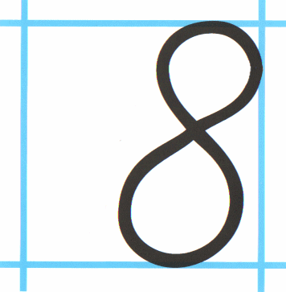
Робота в зошиті
Допиши за зразком
Зошит.
Сторінка
22

Slide 14
Робота в зошиті
Розглянь числовий відрізок.
Як утворили число 8? Запиши.
+1
1
2
3
4
5
6
7
8
9
Зошит.
Сторінка
22

Slide 15
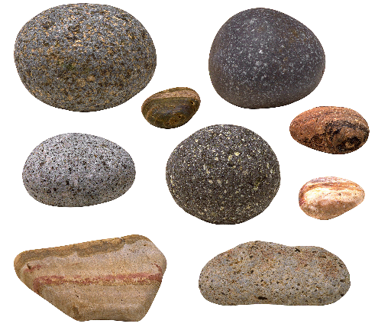
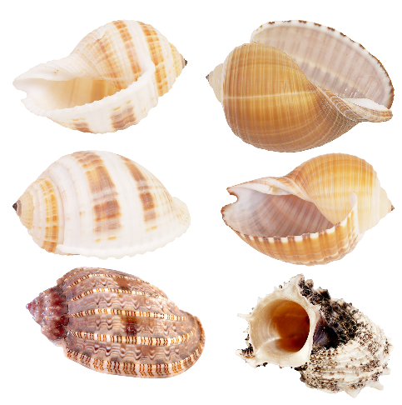
Робота в зошиті
Улянка привезла з моря колекцію камінчиків, а її брат Олесь – колекцію мушель. Порівняй кількість предметів у їхніх колекціях. Запиши нерівність.
8
6
Зошит.
Сторінка
22

Slide 16
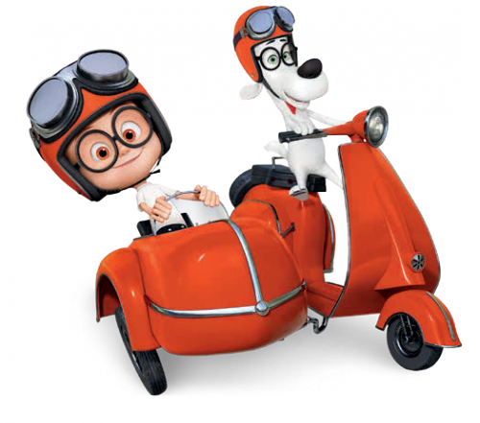
«Сусідні» числа
Назви «сусідів» числа 6;
«сусідів» числа 7.
5
6
7
6
7
8

Slide 17
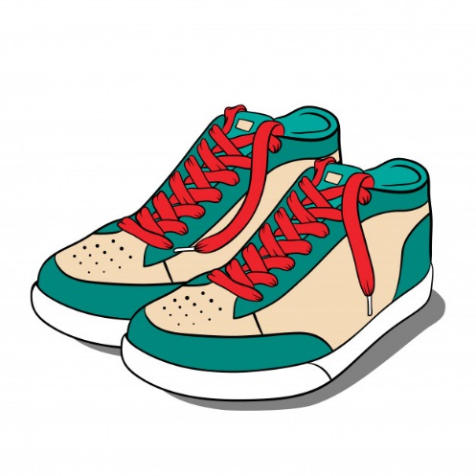
Закріплення вивченого матеріалу. Число «8»
Як із числа 7 отримати 8?
7 + 1 = 8

Slide 18
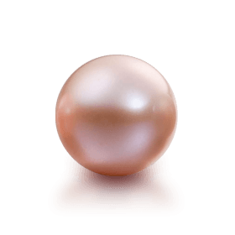
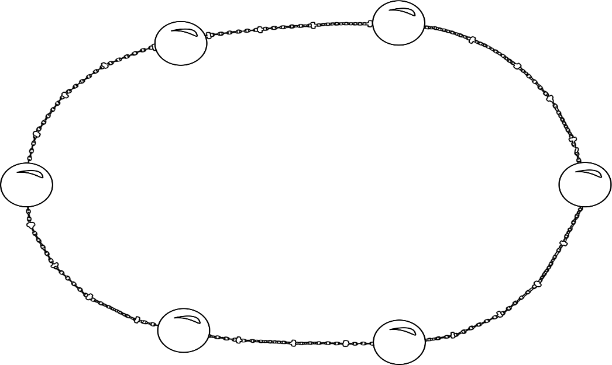
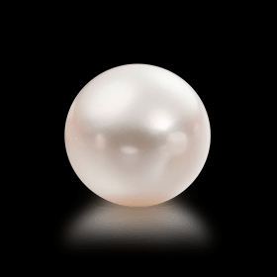
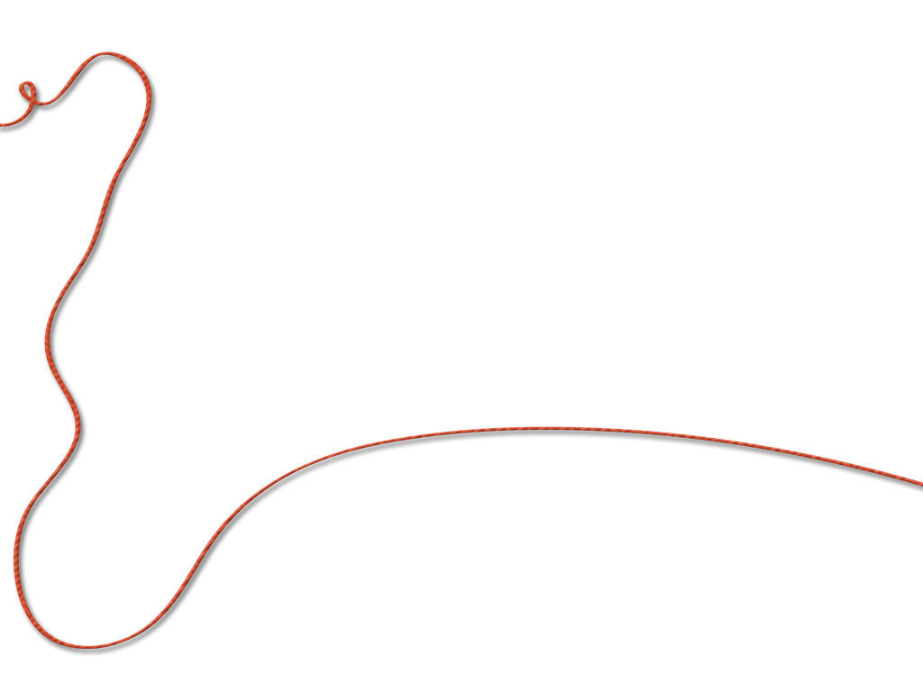
Закріплення вивченого матеріалу. Число «8»
Яких намистин є вісім?

Slide 19
Закріплення вивченого матеріалу
Визнач кількість зайвих предметів
на кожному малюнку.
8
8

Slide 20
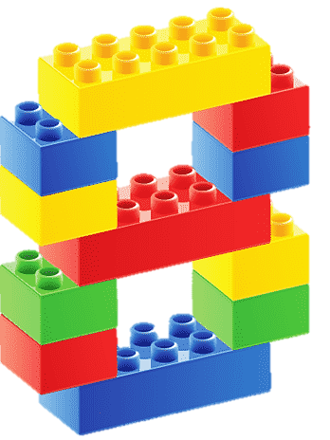
Вправа «Мікрофон
Яке число вивчали на уроці?
На якому місці стоїть число 8?
Як утворити число 8 від числа 7?
Які числа менші за число 8?
Більші від числа 8?
Назви попереднє та наступне числа до 8.
З яких цеглинок (за кольором та формою) складено число 8?

Slide 21
Рефлексія. Вправа «Скриньки настрою»
В яку скриньку ти покладеш враження від уроку?
Скринька радості
Скринька подиву
Скринька суму

